Slide 1
طلابنا الأعزاء.... أمامكم مربعات تحوي أرقام مرتّبة. أنقروا على الرقم ليظهر أمامكم سؤال. عليكم الاجابة على الاسئلة عن طريق الضغط على الاجابة الصحيحة. عند الاجابة على السؤال بشكل صحيح يظهر جزء من الصورة المخفية، أما اذا أجبت بشكل خاطئ، ستبقى بنفس السؤال...
أجب على جميع الأسئلة بالترتيب حسب الأرقام وبشكل صحيح حتى تتمكّن من رؤية الصورة كاملة.
اعداد
ماجدة، بيان وملاك

Slide 2
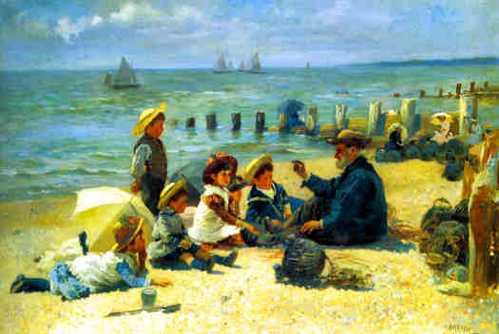
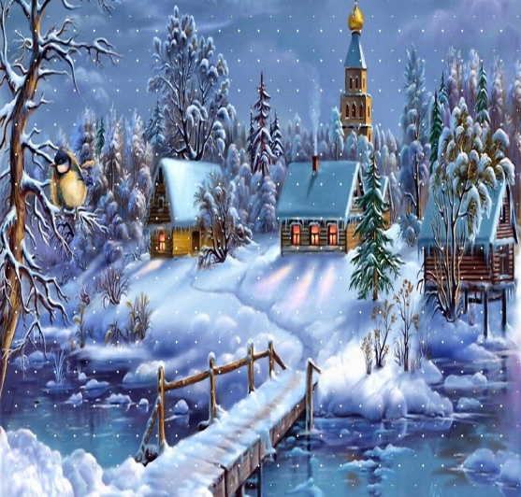
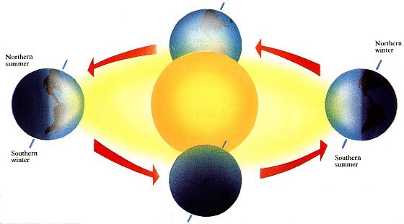
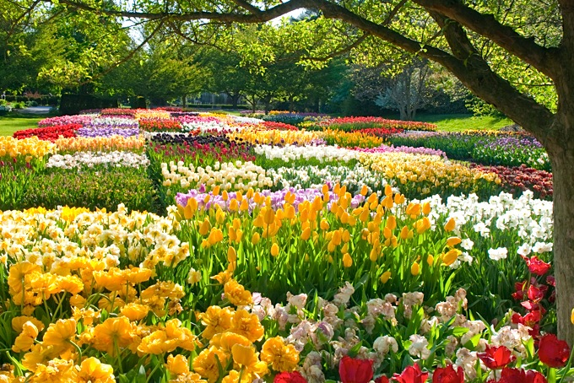
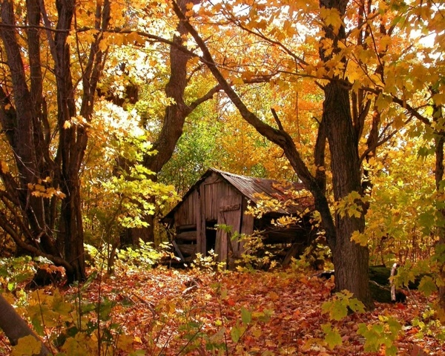
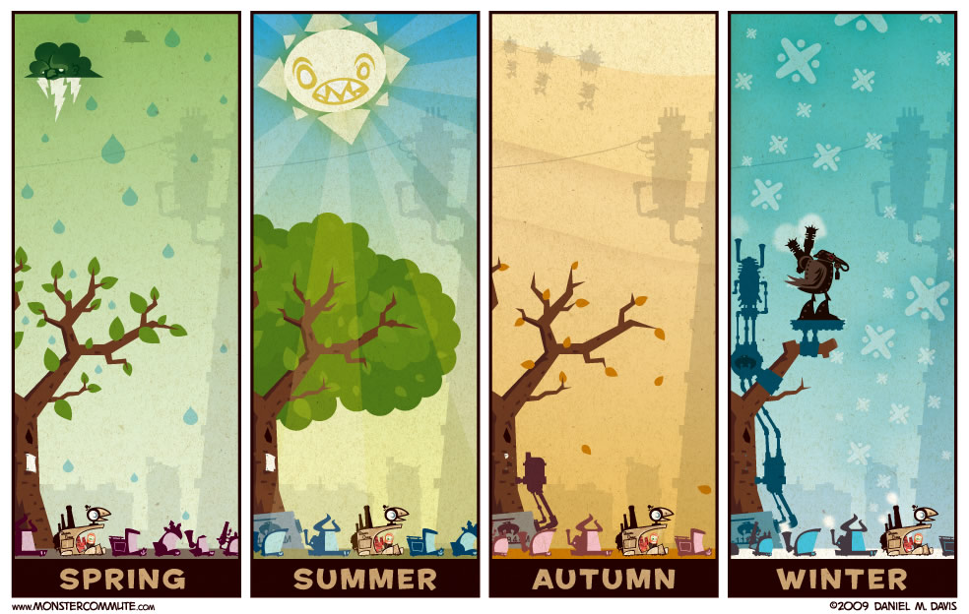
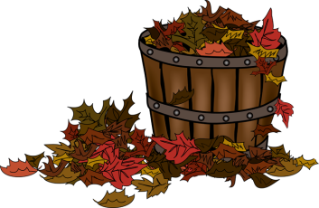
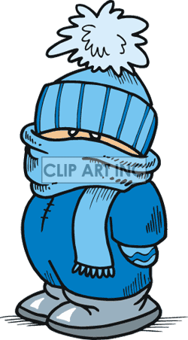
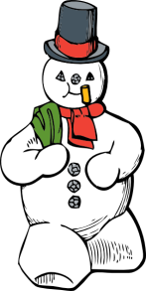
صيف
شتاء
3
2
1
سنة شمسية
ربيع
خريف
6
5
4
9
8
7
خلال السنة الواحدة تتناوب أربعة فصول: ربيع، صيف، خريف، شتاء
فصول السنة

Slide 3
مدة دوران الكرة الأرضية حول الشمس مرة واحدة:
شهر
سنة
يوم
السؤال الأول

Slide 4
أحسنت

Slide 5
أخطأت
ولكن من أخطائنا نتعلّم

Slide 6
صيف
شتاء
3
2
سنة شمسية
ربيع
خريف
6
5
4
9
8
7
خلال السنة الواحدة تتناوب أربعة فصول: ربيع، صيف، خريف، شتاء
فصول السنة

Slide 7
عمر هبة 3 سنوات، أي أن الكرة الأرضية دارت حول الشمس:
دورة واحدة
ثلاث دورات
ست دورات
السؤال الثاني

Slide 8
أحسنت

Slide 9
أخطأت
ولكن من أخطائنا نتعلّم

Slide 10
صيف
شتاء
3
سنة شمسية
ربيع
خريف
6
5
4
9
8
7
خلال السنة الواحدة تتناوب أربعة فصول: ربيع، صيف، خريف، شتاء
فصول السنة

Slide 11
حركة الكرة الأرضية حول الشمس تسمى:
حركة موقتة
حركة دورية
حركة بطيئة
السؤال الثالث

Slide 12
أحسنت

Slide 13
أخطأت
ولكن من أخطائنا نتعلّم

Slide 14
صيف
شتاء
سنة شمسية
ربيع
خريف
6
5
4
9
8
7
خلال السنة الواحدة تتناوب أربعة فصول: ربيع، صيف، خريف، شتاء
فصول السنة

Slide 15
الحركة الدورية للكرة الأرضية حول الشمس تؤدي الى تناوب:
أشهر السنة
الليل والنهار
فصول السنة
السؤال الرابع

Slide 16
أحسنت

Slide 17
أخطأت
ولكن من أخطائنا نتعلّم

Slide 18
صيف
شتاء
سنة شمسية
ربيع
خريف
6
5
9
8
7
خلال السنة الواحدة تتناوب أربعة فصول: ربيع، صيف، خريف، شتاء
فصول السنة

Slide 19
يوجد في السنة الواحدة:
فصل واحد
ثلاثة فصول
أربعة فصول
السؤال الخامس

Slide 20
أحسنت

Slide 21
أخطأت
ولكن من أخطائنا نتعلّم

Slide 22
صيف
شتاء
سنة شمسية
ربيع
خريف
6
9
8
7
خلال السنة الواحدة تتناوب أربعة فصول: ربيع، صيف، خريف، شتاء
فصول السنة

Slide 23
نعلم بقدوم سنة جديدة عندما:
يأتي فصل الشتاء
تتكرر الظواهر الطبيعية
تشرق الشمس
السؤال السادس

Slide 24
أحسنت

Slide 25
أخطأت
ولكن من أخطائنا نتعلّم

Slide 26
صيف
شتاء
سنة شمسية
ربيع
خريف
9
8
7
خلال السنة الواحدة تتناوب أربعة فصول: ربيع، صيف، خريف، شتاء
فصول السنة

Slide 27
تساقط أوراق الأشجار هي:
ظاهرة طبيعية متكرّرة
ظاهرة طبيعية غير متكرّرة
ليست ظاهرة طبيعية
السؤال السابع

Slide 28
أحسنت

Slide 29
أخطأت
ولكن من أخطائنا نتعلّم

Slide 30
صيف
شتاء
سنة شمسية
ربيع
خريف
9
8
خلال السنة الواحدة تتناوب أربعة فصول: ربيع، صيف، خريف، شتاء
فصول السنة

Slide 31
من الظواهر الطبيعية التي تدل على فصل الشتاء:
تساقط أوراق الشجر
ارتفاع درجات الحرارة
تساقط الثلوج
السؤال الثامن

Slide 32
أحسنت

Slide 33
أخطأت
ولكن من أخطائنا نتعلّم

Slide 34
صيف
شتاء
سنة شمسية
ربيع
خريف
9
خلال السنة الواحدة تتناوب أربعة فصول: ربيع، صيف، خريف، شتاء
فصول السنة

Slide 35
ما هو ترتيب ظهور الفصول الأربعة خلال السنة:
شتاء، ربيع، صيف، خريف.
شتاء، خريف، صيف، ربيع.
شتاء، ربيع، خريف، صيف.
السؤال التاسع

Slide 36
أحسنت

Slide 37
أخطأت
ولكن من أخطائنا نتعلّم

Slide 38
صيف
شتاء
سنة شمسية
ربيع
خريف
خلال السنة الواحدة تتناوب أربعة فصول: ربيع، صيف، خريف، شتاء
فصول السنة

Slide 39
http://theseasons-collections.blogspot.co.il/
http://www.webmastergrade.com/40-beautiful-christmas-wallpapers/
المراجع
http://webclipart.about.com/od/seasonsclipart/ss/Basket-Of-Colorful-Fall-Leaves.htm
http://wallpaperswa.com/Nature/Autumn/nature_autumn_season_1280x1024_wallpaper_38138
http://gryphonastrology.com/blog/2007/05/29/astrometeorology-summer-weather-forecast-for-the-west-cancer-ingress-2007/
http://www.clipartof.com/gallery/clipart/summer_sports.html
http://www.graphicsfactory.com/search/winter_P1.html
http://www.clker.com/clipart-12353.html
http://www.clker.com/clipart-purple-flower.html
http://www.prayertime.org.uk/
http://www.uwishunu.com/2011/03/photo-of-the-day-happy-first-day-of-spring/
نحمياس، ر. (2010). العلوم والتكنولوجيا. دار التجليد مئيري م.ض.
(ملاحظة: الضغط على الصورة في الكولاج يوصل الى مصدرها)

